Slide 1
硬件描述语言 Verilog
陈明朗

Slide 2
内容概要
一、什么是VerilogHDL？
二、Verilog的词法
三、Verilog的语法
四、Verilog描述组合逻辑电路
五、Verilog描述时序电路

Slide 3
什么是VerilogHDL ？
定义：Verilog HDL是一种用于数字逻辑电路设计的硬件描述语言（Hardware Description Language )。
使用VerilogHDL可以像设计软件一样设计硬件系统

Slide 4
设计数字系统的基本方法
传统的设计方法： 原理图
现代的设计方法： 硬件描述语言
（HDL，Hardware Description Language）

Slide 5
传统的设计方法： 原理图
- 查用器件手册；
- 选用合适的电路芯片；
- 设计原理图
- 设计面包板和线路板；
- 调试；
- 定型；
- 设计复杂的系统（几十万门以上）极其困难。

Slide 6
传统原理图
如何解决？
不适合复杂数字系统设计
已有的器件不一定适用
不能接受
可编程逻辑器件的出现
HDL的发展
Notes:
引出HDL产生

Slide 7
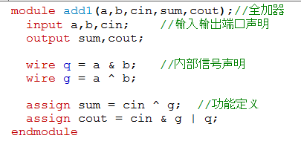
设计一个一位全加器
a | b | ci | s | co
0 | 0 | 0 | 0 | 0
0 | 1 | 0 | 1 | 0
1 | 0 | 0 | 1 | 0
1 | 1 | 0 | 0 | 1
0 | 0 | 1 | 1 | 0
0 | 1 | 1 | 0 | 1
1 | 0 | 1 | 0 | 1
1 | 1 | 1 | 1 | 1
写真值表
画卡诺图
求逻辑表达式
编写Verilog代码
s = ci ^ a ^ b
co = ci & (a ^ b) | (a & b)
Notes:
Wire 究竟是指q还是指

Slide 8
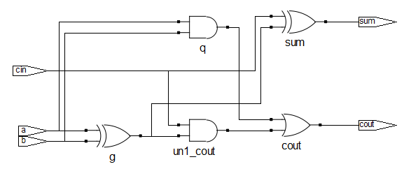
由右边的Verilog代码得到的上方的电路图
软件编译、综合后
VerilogHDL

Slide 9
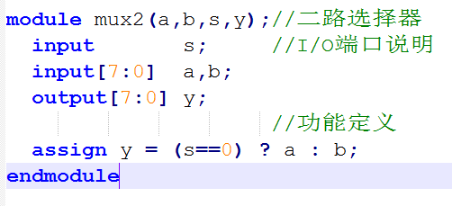
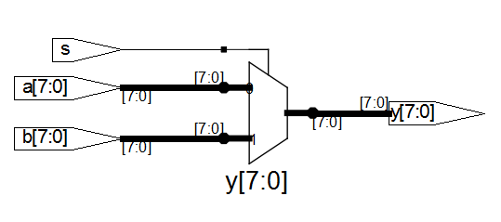
软件综合后的电路图
二路选择器
Notes:
因为没有明确说是什么类型，就是wire类型！

Slide 10
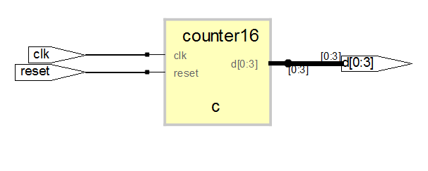
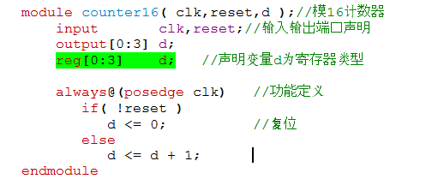
软件综合后的电路图
模16计数器
Notes:
这里想知道对输入输出的数据类型?
Always@

Slide 11
Verilog HDL的特点
语法结构上的主要特点：
形式化地表示电路的行为和结构；
借用C语言的结构和语句；
与C语言非常相似！

Slide 12
C与Verilog的意义不同
C语言
Verilog
描述逻辑算法
语句顺序执行
描述硬件
语句并行执行

Slide 13
编写Verilog代码
词法
(哪些单词可用)
语法
(单词如何组织成有意义的语句)

Slide 14
Verilog的词法
关键字 （用着用着就熟悉了）
标识符 （与C语言类似）
注释 （与C++相同）// /**/
数字的写法

Slide 15
Verilog HDL关键字
and
always
assign
begin
buf
bufif0
bufif1
case
casex
casez
cmos
deassign
default
defparam
disable
edge
else
end
endcase
endfunction
endprimitive
endmodule
endspecify
endtable
endtask
event
for
force
forever
fork
negedge
nor not
notif0
notif1
nmos
or
output
parameter
pmos
posedge
primitive
pulldown
pullup
pull0
pull1
function highz0
highz1
if
ifnone
initial
inout
input
integer
join
large
macromodule
medium
module
nand

Slide 16
数字的写法
‘后的字母 | 意义
b | 二进制
o | 八进制
d | 十进制
h | 十六进制
书写格式：
<位数>’<进制>数字
负数在位数前加”-”
数字 | 位数 | 进制 | 值 | 存储
3’b101 | 3 | 二 | 5 | 101
‘b101 | - | 二 | 5 | 0…000101
8’b1110_0001 | 8 | 二 | 225 | 11100001
-8’b1101 | 8 | 二 | -13 | 11110011
8’d13 | 8 | 十 | 13 | 00001101
8’o15 | 8 | 八 | 13 | 00001101
8’hd | 8 | 十六 | 13 | 00001101
长数字之间可以用下划线隔开

Slide 17
特殊数字x z
x表示不定值，z表示高阻值；
例：
 | 与左栏等价
8’b0000_xxxx | 8’h0x
8’b1100_zzzz | 8’hcz

Slide 18
Verilog的语法
常量、变量
运算符及表达式
语句
assign / = / if-else/case /语句块
实例元件语句
结构说明语句
always / initial
Notes:
实例元件语句！

Slide 19
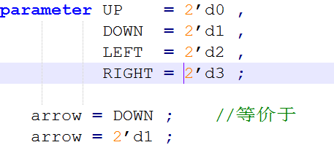
常量
在代码运行过程中，其值不能被改变的量，称为常量。
数字（包括整数，x和z值，负数）
parameter常量（或称符号常量）
定义格式：
例：
parameter 变量名1 = 数字,
变量名2 = 数字，
……,
变量名n = 数字;
提高代码的可读性
Notes:
参数常量！

Slide 20
变量
wire型变量
总线
格式
wire 变量名1,变量名2, ……,变量名n;
wire[n-1:0] 变量名1,变量名2, ……,变量名m;
位宽为n
例：wire a; //声明wire型变量a,数据宽度1
wire[7:0] b; //声明wire型变量b,数据宽度8

Slide 21
变量
reg 型变量具有记忆功能
wire型没有
reg型变量
定义——在过程块中被赋值的信号，往往代表触发器，但不一定就是触发器（也可以是组合逻辑信号）！
格式
reg 数据名1,数据名2, ……,数据名n;
reg[n-1:0] 数据名1,数据名2, ……,数据名m;
每个变量位宽为n
共声明了m个reg型变量
例：reg a; //声明reg型变量a,数据位宽1
reg[7:0] b; //声明reg型变量b,数据位宽8

Slide 22
变量
memory型变量——reg数组
定义——由若干个相同宽度的reg型向量构成的数组。
Verilog HDL通过reg型变量建立数组来对存储器建模。
memory型变量可描述RAM、ROM和reg堆。
reg[n-1:0] 存储器名[m-1:0];
每个存储单元位宽为n
共有m个存储单元
例：reg[7:0] RAM[63:0]; //声明储存器RAM
RAM[10] = 8’d34 ; //访问第10个储存单元
//看起来类似高级语言中的数组，但区别很大！
//[10]的意义是地址

Slide 23
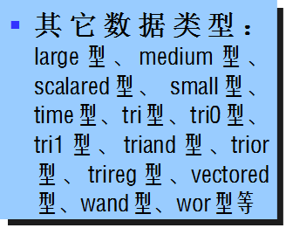
其他变量
Verilog高级部分

Slide 24
运算符
一、算术运算符 (+,- ,*,/,%)
二、逻辑运算符(&& , || , !)
三、位运算符(&, |,~, ^, ^~)
四、关系运算符(> , < , >= , <=)
五、赋值运算符 ( <= , =)
六、移位运算符（<< , >>）
七、条件运算符( ? : )
八、位拼接运算符( {} )
与C语言类似

Slide 25
拼接运算符 （例）
reg[0:7] a_8 , b_8 ;
reg[0:15] a_16 , b_16 ;
reg[0:19] a_20 ;
always…begin
a_16 = {a_8,b_8} ;
a_20 = {a_8[7:4] , a_16 } ;
{a_8,b_8} = 16’haacc ;
end

Slide 26
运算符的优先级
类 别 | 运 算 符 | 优先级
逻辑、位运算符 | ! ~ | 高 低
算术运算符 | * / %
 | ＋ －
移位运算符 | << >>
关系运算符 | < <= > >=
等式运算符 | = = ! = === !==
缩减、位运算符 | & ~&
 | ^ ^~
 | | ~|
逻辑运算符 | &&
 | ||
条件运算符 | ？：
为提高程序的可读性，建议使用括号来控制运算的优先级！
[例]（a>b)&&(b>c)
（a= =b)||(x= = y)
（!a)||(a>b)

Slide 27
编写Verilog代码
词法
(哪些单词可用)
语法
(单词如何组织成有意义的语句)

Slide 28
Verilog模块基本结构
module <模块名>(口1，口2，……);
<I/O端口说明>
……
<内部信号说明> （变量声明）
……
<assign语句>
<实例元件语句>
<结构说明语句块>
endmodule
内部功能定义
输出
内部逻辑
输入

Slide 29
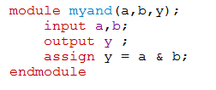
assign语句：无论右边表达式操作数何时发生变化，右边表达式都会重新计算，并且给左边变量赋值。
模块中的I/O端口类型缺省为wire型。
格式
assign <变量> = <表达式 > ；
一般用于赋值wire型变量
assign语句一直执行，因而也被称为连续赋值语句

Slide 30
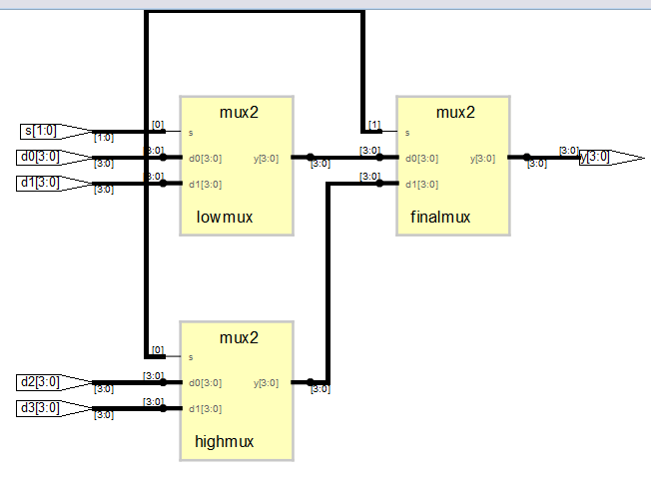
实例元件或子模块语句
格式
模块名 实例名（口1，口2，……）
例：
四路选择器

Slide 31
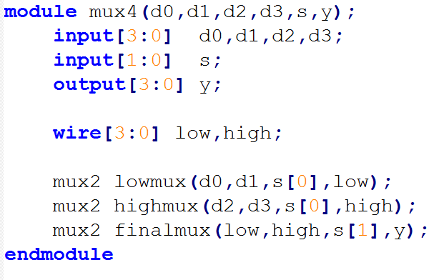
实例元件或子模块语句
格式
模块名 实例名（口1，口2，……）
例：四路选择器
参数信号必须与底层模块一一对应

Slide 32
结构说明语句
always 块 （有触发条件）
initial 块 （没触发条件，只在仿真零时刻执行一次）
always @ ( 敏感信号列表)
<语句>
initial
<语句>

Slide 33
always 块
always @(a or b) // 每当a或b的值变化时执行一遍块内语句
begin
<语句> ……
end
always @(posedge clk) // 每当时钟上升沿到来时执行一遍块内语句
begin
<语句> ……
end
电平触发
当敏感信号是沿触发时，那么该always块描述的是时序电路
也可以是信号沿触发,只能一位

Slide 34
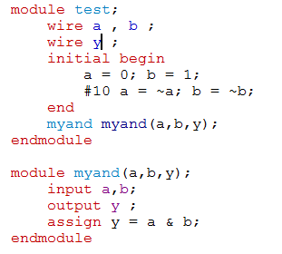
initial 块
与always块的区别：无触发条件只在仿真零时刻执行一次
一般用于测试激励文件
例：

Slide 35
语句
能在always 和initial块中使用
赋值语句
<表达式> =|<= <表达式>；
条件语句
if<表达式><语句1>
else<语句2>
多分支选择语句
case(表达式)
分支1；分支2；…… default:
endcase
块语句
begin <多条语句> end
if和case只能在always块中使用

Slide 36
语句（例）赋值语句
不建议将一个reg变量拆开分别赋值，会出现问题
例：
a_8 = {b_8[7:4] , c_8[3:0]} ;
a_8 = b_16[ 8: 1] ;
b_16[ 15:8 ] = a_8 ;
注意！与assign的区别：
assign 连续赋值：等号左边恒等右边
always块内赋值：在always触发时右边复制给左边
赋值只能写在在always/initial块中，左边是reg变量；
assign 语句只能写在always外，左边是wire变量，与always块并发执行

Slide 37
阻塞赋值与非阻塞赋值
阻塞赋值 =
非阻塞赋值 <=
描述组合逻辑电路
描述时序电路

Slide 38
(例)一位全加器
s = ci ^ a ^ b
co = ci & (a ^ b) | (a & b)

Slide 39
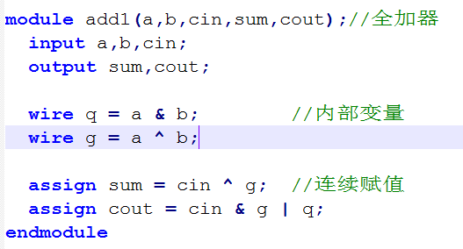
(例)一位全加器

Slide 40
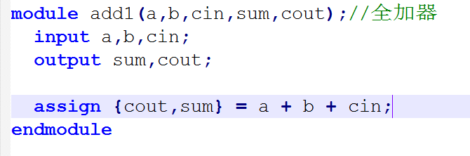
语句(例)一位全加器

Slide 41
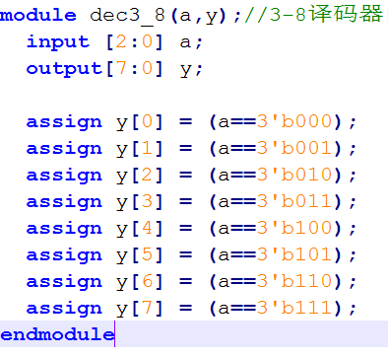
（例）3-8译码器
A
Y0
B
C
EN
Y7

Slide 42
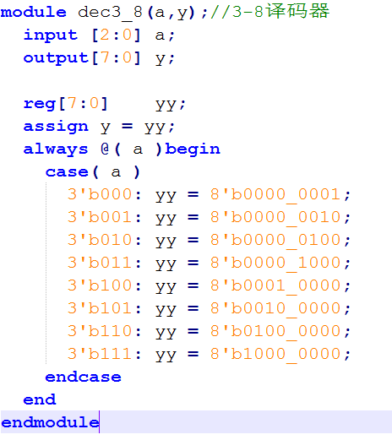
（例）3-8译码器
yy在always中被赋值，必须是reg型

Slide 43
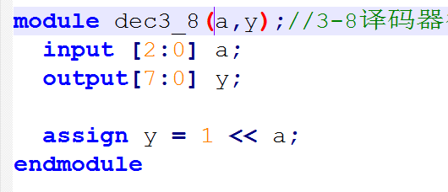
（例）3-8译码器
行为描述
抽象级别更高

Slide 44
（例）ALU
op | result
000 | A + B
001 | A – B
010 | A & B
011 | A | B
100 | ~A
A
result
B
op

Slide 45
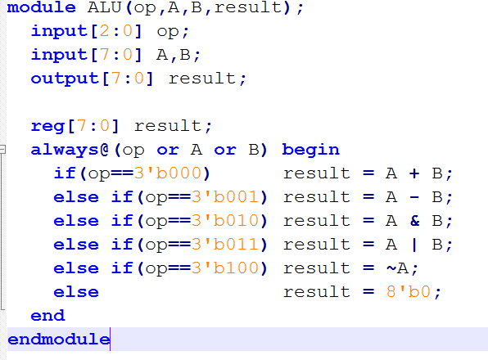
（例）ALU
result在always中被赋值，必须是reg型
Notes:
会加法器，计数器，译码器，alu，

Slide 46
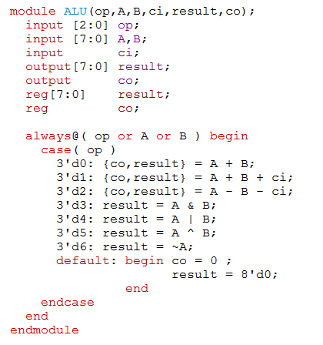
(例)ALU(带进位)
op | result
000 | A + B
001 | A + B +ci
010 | A – B – ci
011 | A & B
100 | A | B
101 | A ^ B
110 | ~A
使用拼接运算符
ci
A
result
B
co
op

Slide 47
（例）可复位寄存器
D
Q
clk
reset

Slide 48
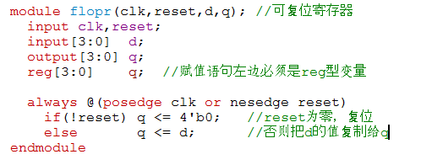
语句（例）可复位寄存器
always块中不能使用assign赋值
只能使用=/<=赋值语句
时序电路用<=

Slide 49
（例）带使能触发器
EN
D
clk
reset

Slide 50
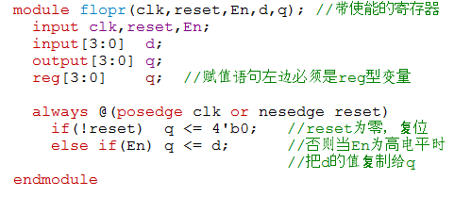
（例）带使能触发器
if 语句的嵌套使用

Slide 51
（例）寄存器组
din
dout
寄存器组
s
clk
reset
wEn
Notes:
带复位的

Slide 52
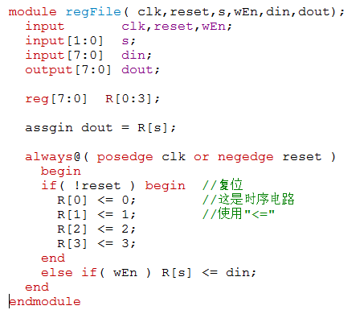
（例）寄存器组
类似数组的访问
assign必须写在always外
这里dout不是时序的
Notes:
最终到寄存器组！

Slide 53
（例）状态机
0111序列识别器
0
S0
0
0/1
1
0
S1
S3
S2
1
1
Notes:
这是最难得了！

Slide 54
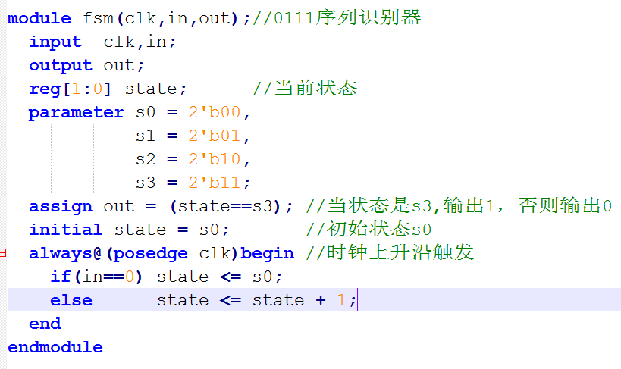
（例）状态机
0111序列识别器

Slide 55
今天讲的只是Verilog的基本功能
Verilog的高级功能需要大家
今后继续学习、体会

Slide 56
Verilog描述组合逻辑电路
加法器、比较器、译码器、
多路选择器、ALU
储存器文件

Slide 57
Verilog描述时序电路
触发寄存器、计数器、
状态机

